Slide 1


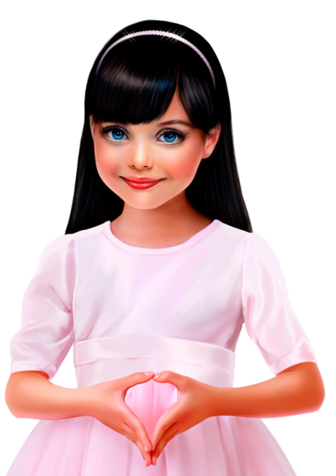

Інформація для батьків
11 СІЧНЯ
ВСЕСВІТНІЙ ДЕНЬ
«ДЯКУЮ!»

Slide 2

11 січня відзначається Міжнародний день «дякую» –
свято, яке було започатковане з ініціативи ЮНЕСКО та ООН і покликане нагадати людям про цінність хороших манер. В Україні це свято відзначають із 2008 року.
Щодня люди вимовляють слово «дякую» мільйони разів, але чи замислюються вони про те, як це слово з’явилося в нашій мові, що означає і наскільки потужну енергетику має?
Міжнародний день дякую у багатьох країнах святкують з великим розмахом, проводячи ярмарки, влаштовуючи освітні акції, на яких, наприклад, збирають кошти для нужденних, конкурси й безліч інших розважальних заходів. В освітніх установах говорять про важливість дякувати близьким, розповідають про культурні традиції, етику, а також гарні манери. У цей день люди говорять один одному теплі слова і обмінюються листівками, висловлюючи свою ввічливість і подяку.
Слово «дякую», як вважають психологи, володіє магічними властивостями. На думку фахівців, вираз подяки покращує здоров’я як адресату, так і тому, хто виражає свої почуття. Слова подяки позитивно впливають на емоційний стан та
розумову діяльність людини.
Однак справжня вдячність, яка може
принести користь, повинна йти тільки
від чистого серця.
В українській мові сьогодні
вживається два «вдячних» слова –
дякую та спасибі. Вони мають різне
походження. Більш прозорим є
походження і значення слова «спасибі».
«Спасибі» – стале скорочення від фрази
«Спаси Бог».
1

Slide 3
Слово «дякую» має набагато складнішу історію.
Твердження деяких мовознавців про його походження від нім. «danke» через посередництво польської мови виглядають дещо поверховими та непереконливими. Перш за все, ареал розповсюдження слів із цим коренем надзвичайно широкий – він охоплює майже всі германські мови (нім. “danke”, голл. “dank”, англ. “thank”, сканд. “tak”, “takk”), всю групу західнослов’янських мов (чес. “děkuji”, пол. “dziękuję”, словаць. “ďakujem”), а також вживається у білоруській та українській мовах. Навіть при побіжному аналізі помітно, що, ймовірно, ці слова походять з одного спільного кореня, з однієї давнішої мови, але пройшли різний шлях розвитку.
Цікаві факти про слово «дякую»:
– уперше вислів «дякую» зафіксовано у словнику-розмовнику, виданому в Парижі в 1586 році.
– за своєю етимологією слово «дякую» несе в собі знак народження, символ удачі, зв’язок землі і неба, а також чоловічої і жіночої сутності;
– щороку, поряд з Всесвітнім днем «дякую», ми святкуємо Всесвітній день подяки, який відзначається 21 вересня;
– говорячи «дякую», потрібно дивитися людині в очі;
– старовіри не використовують слово «спасибі», тому що вважають, що слово виникло від словосполучення «спаси Бай». Бай – це ім’я одного з язичницьких богів;
– з великих міст світу самим ввічливим вважається Нью-Йорк – «дякую» тут найчастіше вимовляють. Найменш ввічливим вважається Мумбаї в Індії;
– слово «дякую» – одне з найуживаніших слів і міжнародній
лексиці.
Тож, 11 січня – це саме той час, коли варто подякувати всім, хто робить для нас добро.
Не соромтеся подякувати мамі за приготований сніданок, випадкового перехожого – за те, що притримав перед вами двері,
колегу – за надану послугу. Як і в будь-якій справі, тут важлива
практика. Чим частіше ви будете дякувати, тим більш вільно і
щиро буде звучати ваше «дякую».
2

Slide 4
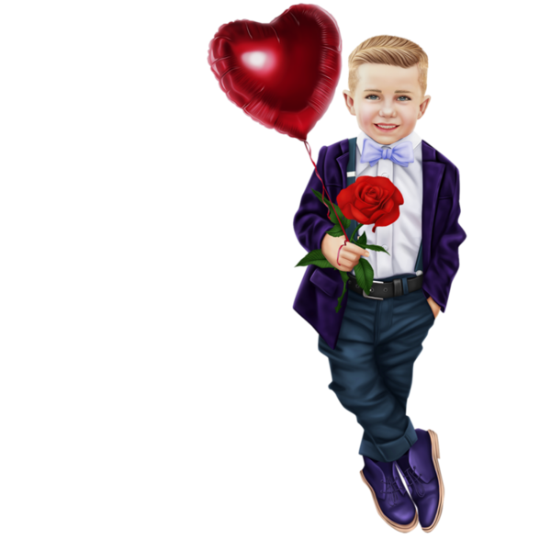
ДЯКУЮ
Леся Утриско
Дякую, мамо, за те, що зродила, Батьку уклін, що зростити зумів, Дякую, Боже, що дав мені крила, Янголу мому, що зі мною летів. Дякую ранку - моє воскресіння, Дякую ночі - в ній тиха жура,
Дякую, Боже, за твоє терпіння, Дякую світе - у тобі жива.
Дякую недругу - то не страждання, Друзям вклонюся - родина свята, Дякую щиро за світле кохання, Дякую, Боже, за мої літа.
За хліб на столі - жертовне причастя, За радість та біль, за мить каяття, Прожите життя - відміряне щастя, Дякую теж за усі почуття.
Дякую мріям, у них розквітаю, Спогадом щирим лечу в небеса, Дякую, Боже, за життя, що кохаю, Дякую світе, за твої чудеса...
Тож дякуйте і посміхайтесь.
І уявіть, настільки досконалішим стане світ завдяки вам.
3

